Slide 1
스토어를 아이 쇼핑해서 리소스의 가치Value 척도를 알아보자 – 습관 만들기
언리얼 스토어 – Fab
3D든 2D든 리소스의 수준에 따른 가격대를 알 수 있다.(G2:Mech)
유니티 스토어 – 에셋 스토어
추천 퍼블리셔로 가서 코드를 입력하면, 한 달에 한 번 씩 에셋들을 무료로 받을 수 있다.
Ida Faber
스토어들 모두 한 달에 한 번 쯤 무료로 모델링을 준다.

Slide 2
캐릭터 하나 만드는 데 드는 비용 산정
설정 기획자 : 2주 정도 작업 (연봉 3천 5백) – 125만원 정도
기획팀 회의 : 10명의 기획자가 1시간 이상 – 20~
회의에서 픽스되면 기획 담당자2명 정도와 그래픽 담당자 5+1명 정도, 총 9명 회의 – 18~
회의에서 원화가 픽스되면 원화가가 2(1차 결과물)~4주(2차) 작업. 4주라고 치면. 4000 연봉. – 350~
AD+원화 파트장 1시간 정도 컨펌 – 4~
픽스됐으면 모델러1+애니메이터2+이펙터1+AD1+담당 원화가1, 총 6명 1시간 회의 – 12~

Slide 3
캐릭터 하나 만드는 데 드는 비용 산정
캐릭터 모델러 : 1차 작업본을 2주, 아이템이나 의상 등까지 하면 +2주. 총 4주 정도. 연봉 5000. 410~
애니메이터가 작업을 이어받음. 메인과 서브 2명이서 4주. 연봉 3000~3500. – 250*2 = 500~
리깅 작업이 어느 정도 진행되면 이펙터 1명이 동시에 붙는다. 2주 작업. 연봉 4000. – 125~
이 내용에 대해 설정 기획자가 다시 Game Data 셋팅 작업을 1주. – 62~
전투 시스템 기획자 1명. 연봉 4000. 잘하면 2주. – 125~
이와 동시에 클라이언트 프로그래머 1명. 4주. 연봉 3500. – 250~
이 내용대로 하면 캐릭터가 문제없이 등록됨
설정 기획자의 작업 내용으로 동시에 UI 디자이너도 붙는다. 1주. 연봉 3000 – 50~

Slide 4
캐릭터 하나 만드는 데 드는 비용 산정
총 2,051만원 정도. 실제로는 이것보다 더 많이 들어간다.
애니메이터나 모델러 누구든 리깅 작업하기 싫어하면 외주를 맡김. 20만원 정도. 그러면 2,070만원 정도.
스토어에서는 저런 캐릭터를 14만 6천원 정도에 살 수 있다.
실제 현업에서 사람들은 이를 간과하고 일정을 각각 1주씩 밀리게 되기 다반사. 그러면 개발 비용이 기하급수적으로 늘어남. 각각의 사람들은 그냥 월급을 받는다고 생각하니까. 혹은 작업물의 퀄리티에만 신경쓴다.
PD – 개발 비용을 신경써야 하는 사람.

Slide 5
캐릭터 하나 만드는 데 드는 비용 산정
PD – 개발 비용을 신경써야 하는 사람. 따라서 일정 지연 사유를 받아야 하며, 일정 관리와 비용을 신경써야 한다.
KPI : 회사의 올해 사업 목표 / KBZ는 개인
작업 공정 과정을 파악하고, 그 과정에서 팀의 혹은 개인의 어떠한 이유로 어떠한 공정에서 어떠한 문제가 발생할 지를 예측하고, 그 문제에 대해 미리 대비하고 있으면 KPI는 S를 받을 수밖에…
같이 일하는 사람들의 직업군과 개개인의 실력, 각 팀의 인원 수 등 제작 공정에 대해서는 알아야 한다!
자기 일만 하게 되면 자기 발전도 안 되고, 연봉도 그대로…

Slide 6
개발자 – 실력? 인맥?
프로는 2가지 중 하나는 해야 한다. 둘 다 하면 대박이다ㅋㅋ
기본기를 탄탄하게!
실력이 있다면 나는 무한히 발전할 것이다. 연봉 또한!
선생님은 현재 1.6억! 아부 딸랑이 길을 간 사람은 현재 6천500ㅎ

Slide 7
AI
AI를 활용해서 캐릭터 애니메이션까지 셋팅하는 데까지의 비용은 100원!
회사에서 캐릭터를 개발하면 2000만원 이상이고, 스토어에서는 14만원 정도인데!
실제 회사에 들어가면, 내 실력이든 인맥이든 등급을 올리면, 짤릴 이유가 없다.
꾸준하게 내꺼 할 거 하자!

Slide 8
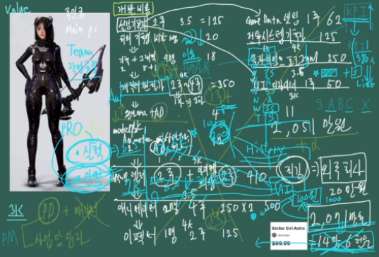

Slide 9
등급 – 모든 포지션에서 등급이 있다.
전체 영역에서의 등급별 연봉
J – 주니어 : 현업 1~5년차
2600/3천얼마/4천/4.5~6
팀장 – 3년차 정도 되면 달게 된다.
5년차면 날아다닌다. 업계에서 가장 좋아하는 전성기 연차. 의욕도 있고, 경험도 있고, 실력도 있어서. 게임잡에서 가장 많이 찾는 연차.
이직을 고민한다면, 3년차 때 1번, 5년차 때 1번 하면 된다.

Slide 10
등급 – 모든 포지션에서 등급이 있다.
S – 시니어 : 현업 5~10년차
2600/3천얼마/4천/4.5~6
문제 : 분야별 실력 검증이 있다.
기획자 : 출시작이 있나? 성공작이 있나? 가 실력의 척도
누구보다도 게임 타이틀이 중요.
프로그래머 : 출시작, 성공작도 중요. But 그게 없더라도, 코드 내역 등을 보고 실력만 있다면 가치 있다. 그러나 실력이 있어도 10년이 지나도 성공작이든 출식작이든 없다면 문제가 있다고 봄
그래픽 : 출시작, 성공작 없어도 작업물만으로도 실력 검증 가능. 10년 이후도 실력만 갖추면 된다.

Slide 11
등급 – 모든 포지션에서 등급이 있다.
기획자는 일단 1년을 채우고, 이 팀이 프로젝트를 완성할 지에 대한 전망을 보고, 신입 1년차일 때 이직을 고민하는 게 좋다.
대기업 들어갈 비율
신입 : 5%
1년 : 30%
3년 : 50%
5년 : 70%

Slide 12
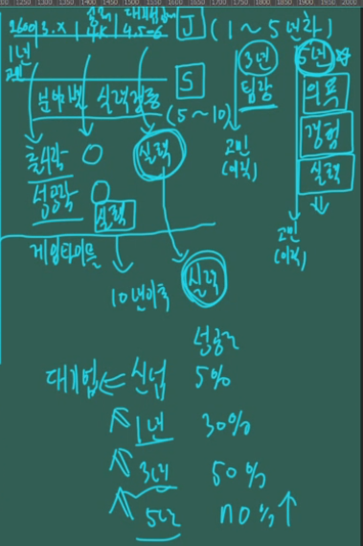

Slide 13
연봉
게임 업계에서는 아무리 못 받아도 2600 이상부터 시작.
3천은 찍는다.
연차가 쌓이면 4천, 5천까지 올라간다.
6천 이상부터는 실력이나 인맥의 등급이 성장하지 않으면 8천에서 멈춘다.
1억은 웬만해서 쉽지 않다.
1억 중반까지는 실력 있다면 달성 가능

Slide 14
연봉
사람, 일정 등의 매니저로서의 성향으로 성장한다면 ‘팀장＇으로 간다.
사람들과의 소통이나 관리 직책이 싫은, 자기 일을 열심히 하는 사람들은 ‘스페셜리스트＇가 된다.
5년차 이상이 되면 둘 중 하나를 고르거나 회사에서 골라주게 된다.
우리가 엄청난 성공작이 있거나, 실력이 엄청나다면, 인맥 혹은 라인을 잘 잡았다면 ‘1억’으로 넘어가게 될 거다.
8천까지는 찍게 될 것이다.

Slide 15
연봉
1인 개발을 한다면, 우리 직업군 역시 의사라는 직업처럼 ‘죽을 때까지 할 수 있는 직업＇이 될 수 있다.
AI를 끼고 개발을 할 것이기 때문.
AI는 필수! 반드시 써야 한다!
지금은 실력을 키울 때! 그 실력이 포트폴리오!(포폴)
그래픽 쪽 : 회사에서 과제를 낸다면, 그건 ‘시간’, ‘의도된 방향’에 맞게 결과물을 내야 한다. 과제 겸 시험
프로그램 쪽 : 시험
기획 쪽 : 시험
즉, 나는 기획 쪽으로 갈거니까 ‘포폴 + 시험’을 준비하자!
게임 업계는 내가 꾸준하게 하면 5천 연봉은 넘게 돼있다.

Slide 16
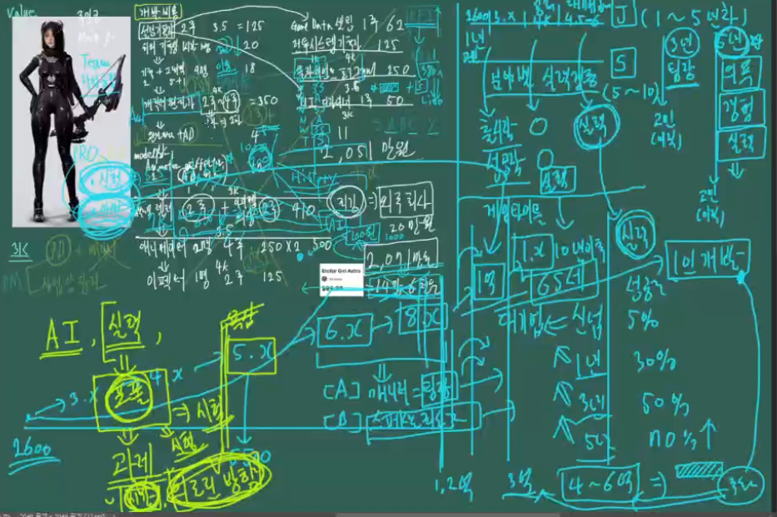

Slide 17
내일부터 할 것
원화 디자이너로서 실습을 하게 될 것.
쿠팡같은 데서 타블렛
엑스피펜, 와콤 같은 5만원 전후의 펜으로 그릴 수 있는 판 준비해오기. 10만원대까지는 필요없음.
내일 당장은 필요없으나, 금요일까지는 준비하자.

